Slide 1

PROJECT
팩보이
[Intel] 엣지 AI SW 아카데미 6기 3팀
김지원, 우승민, 이예지, 임소연

Slide 2
목차
1.
프로젝트 소개
2.
소스코드 구조도
3.
소스코드 설명
4.
개발후기
5.
Q&A

Slide 3
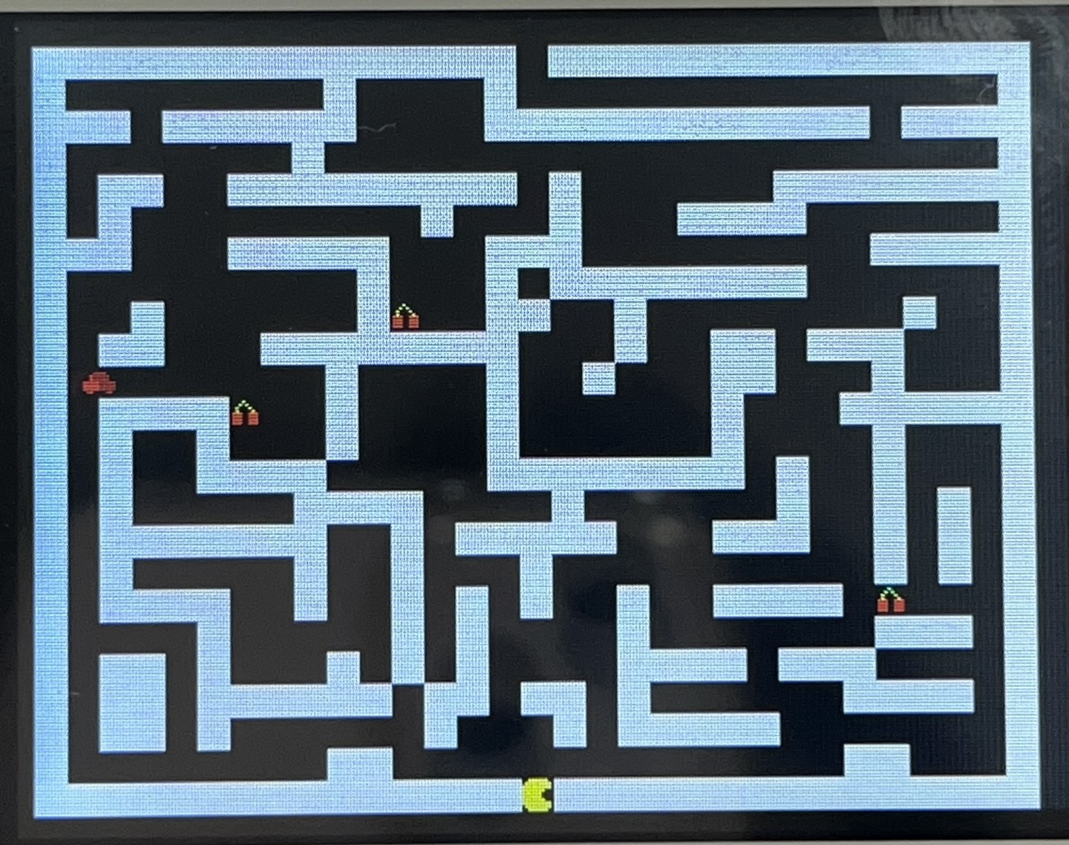
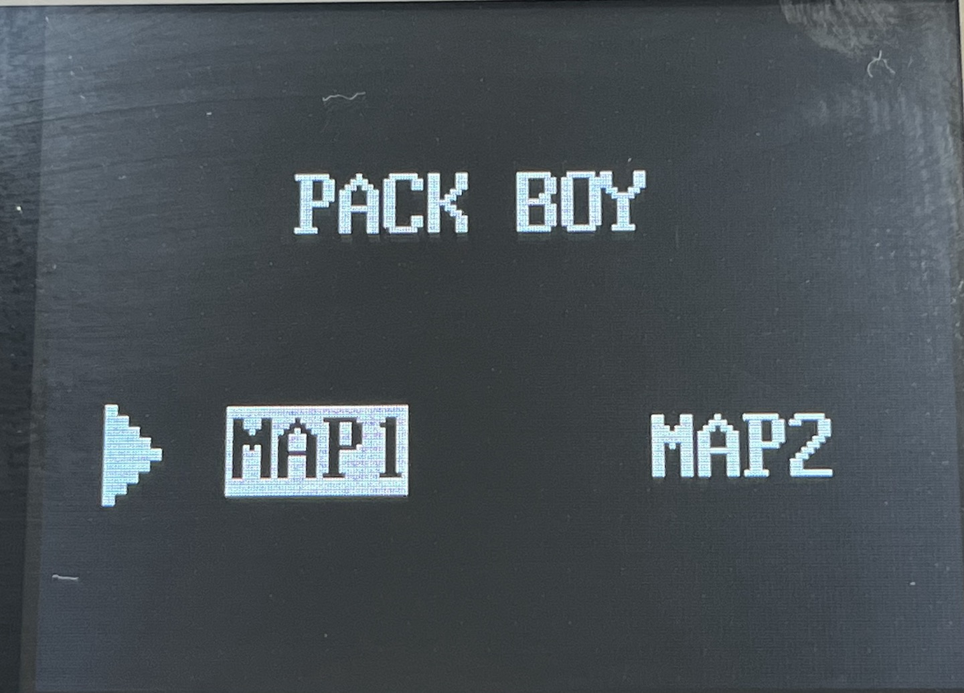
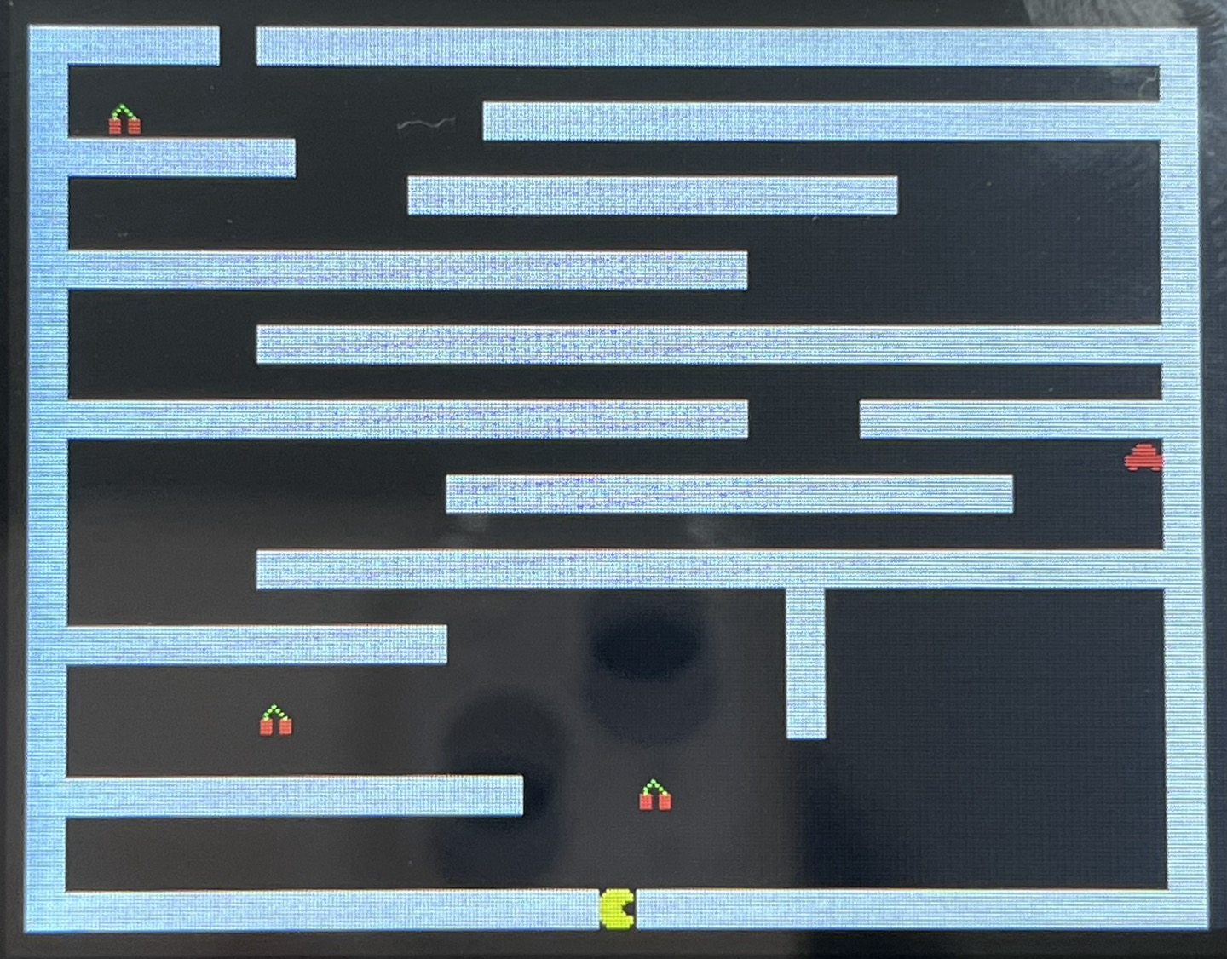
프로젝트 소개
SCHOOL
SCHOOL
팩보이는 이곳을 탈출할 수 있을 것인가?!
▶총 5라운드까지 진행되며, 차와 단 한 번도
부딪히지 않고 통과하면 탈출 가능!
▶3개의 체리를 모두 다 먹고, 학교갔다 집으로
돌아가야만 라운드가 올라감.
※한 라운드가 올라갈수록 차의 개수도 하나씩 올라감.
HOME

Slide 4



사용된 C++ ​개념들
Overloading
Inheritance
Overriding
충돌 조건은 차와 플레이어가 부딪히는 경우
1. 플레이어가 차에 들이 받는 경우 2. 플레이어가 가만히 있는데 차가 오는 경우
1번의 경우 탈출하는 경우가 있기 때문에 체리의 초기화를 위해 체리 클래스의 인자 전달이 필요
Inheritance 개념을 사용하기 위해 Object 클래스를 car와 frog에서 상속받아서 사용
추상 클래스 Object의 순수 가상함수 Draw_Object()를 derived class car와 frog에서 정의

Slide 5
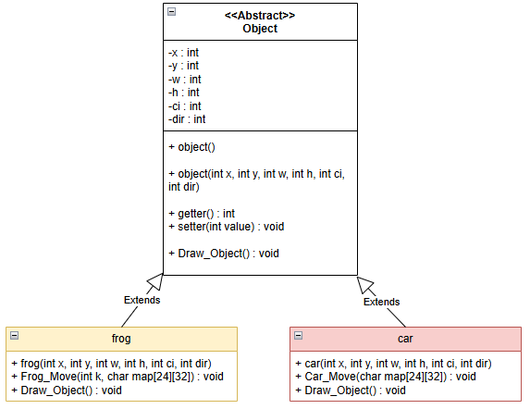
Class Diagram

Slide 6
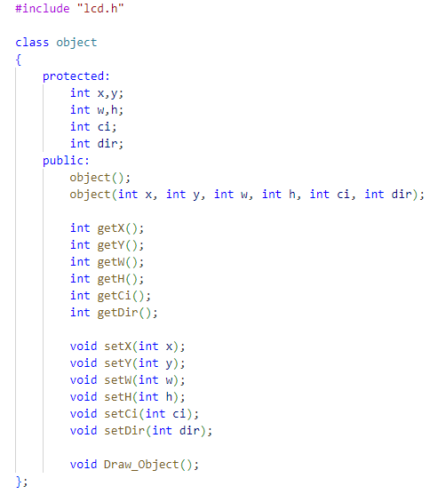
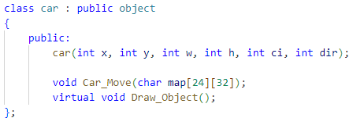
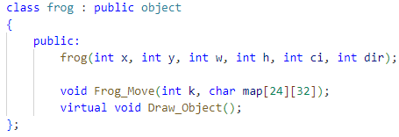
Class Code​
Base Class
Derived Class

Slide 7
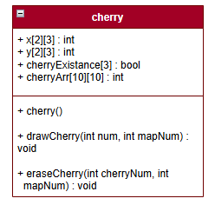
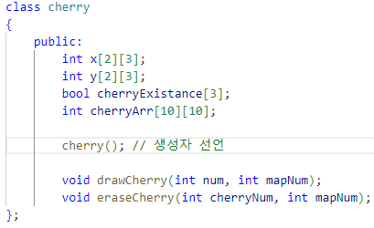
Class Diagram

Slide 8
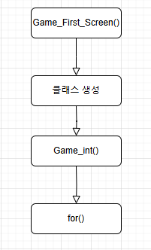
소스코드 구조도

Slide 9
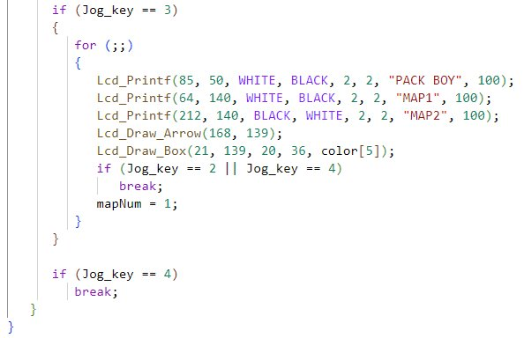
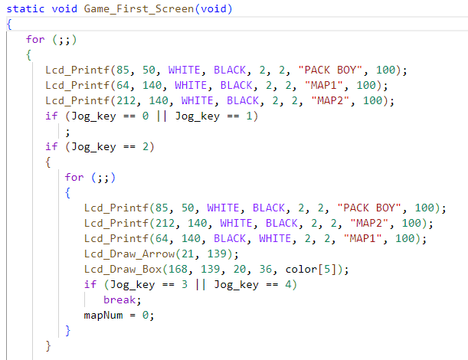
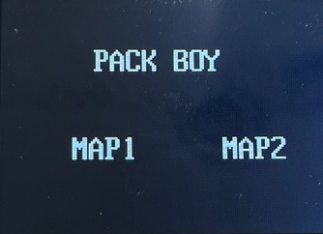
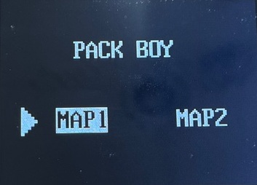
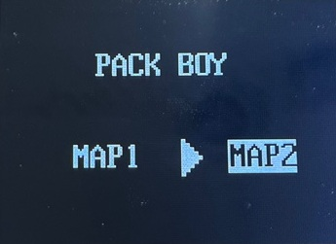
소스코드 - 시작화면

Slide 10
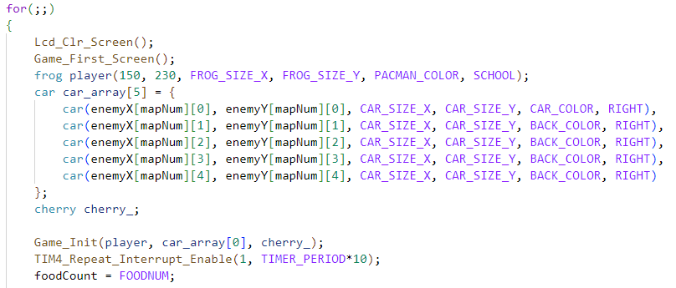
소스코드 - init

Slide 11
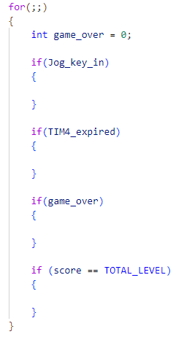
소스코드 - main

Slide 12
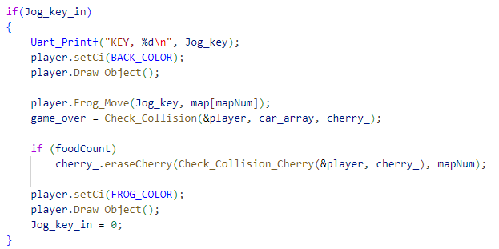
소스코드 main

Slide 13
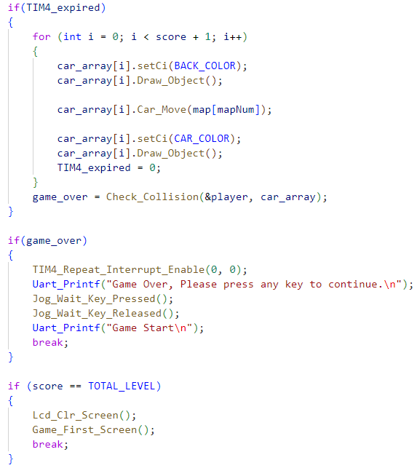
소스코드 main

Slide 14
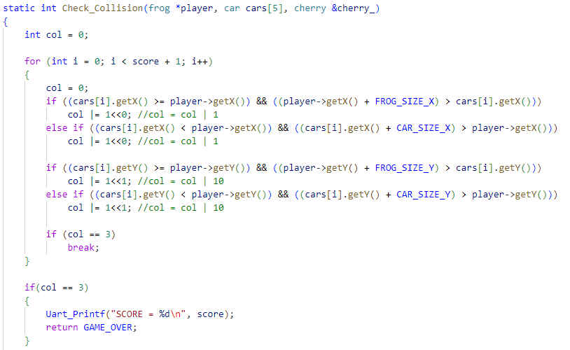
소스코드 main - collision

Slide 15
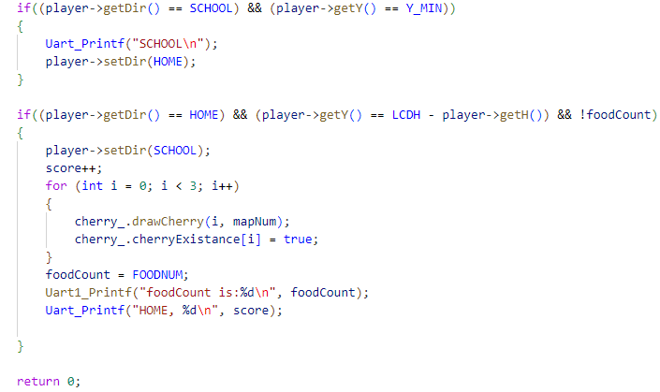
소스코드 main - collision

Slide 16
시연영상

Slide 17
개발후기
더 많은 기능들,,,
게임 테스트의 중요성
참조와 클래스 설계의 중요성

Slide 18
Q&A

Slide 19
감사합니다.
THANK YOU

